Slide 1

Bachelier en Informatique de Gestion Web : principes de base Projet de Développement Web
Enseignement supérieur économique de type court
Code FWB : 7534 29 U32 D1, 7534 30 U32 D3
Code ISFCE : 4IWPB, 4IPW3

Slide 2
Table des matières
Généralités
Front-End
Back-End
01. Introduction au web
03. Outils
05. Format XML
06. Format JSON
12. Structure HTML
13. Formulaire HTML
14. Mise en forme CSS
15. Adaptabilité
17. Javascript
18. Bibliothèque jQuery
19. Composant Vue.js
21. Middleware PHP
22. Traitement du formulaire
23. Architecture MVC
24. Données SQL
25. Données NoSQL
27. Requête asynchrone

Slide 3
Bachelier en Informatique de Gestion Projet de Développement Web
Enseignement supérieur économique de type court
Code FWB : 7534 30 U32 D1
Code ISFCE : 4IPDW

Slide 4
Table des matières
Généralités
Côté Client
Côté Serveur
01. Introduction au web
03. Outils
05. Frameworks
12. Structure HTML
13. Formulaire HTML
14. Mise en forme CSS
15. Adaptabilité
17. Javascript
18. Framework jQuery
19. AJAX
21. Middleware PHP
22. Traitement du formulaire
23. Architecture MVC
24. Base de données SQL
25. Données XML
26. Données JSON

Slide 5

24. Base de données SQL
MySql
PhpMyAdmin
Importer une DB
Créer une DB
Fonctions PHP/MySQL
Procédure INSERT
Procédure SELECT

Slide 6
Configuration

Slide 7
Configuration MySQL Engine
Hypothèse
Le serveur MySQL est installé avec WAMP
Configuration à modifier
default storage engine : InnoDB (et non MyISAM)
C:\wamp64\bin\mysql\mysql5.7.26\my.ini
Vers line 58 : default-storage-engine=INNODB
Explication technique (en Anglais)
InnoDB supporte les relations entre tables (foreign key)
Redémarrer le service MySQL

Slide 8
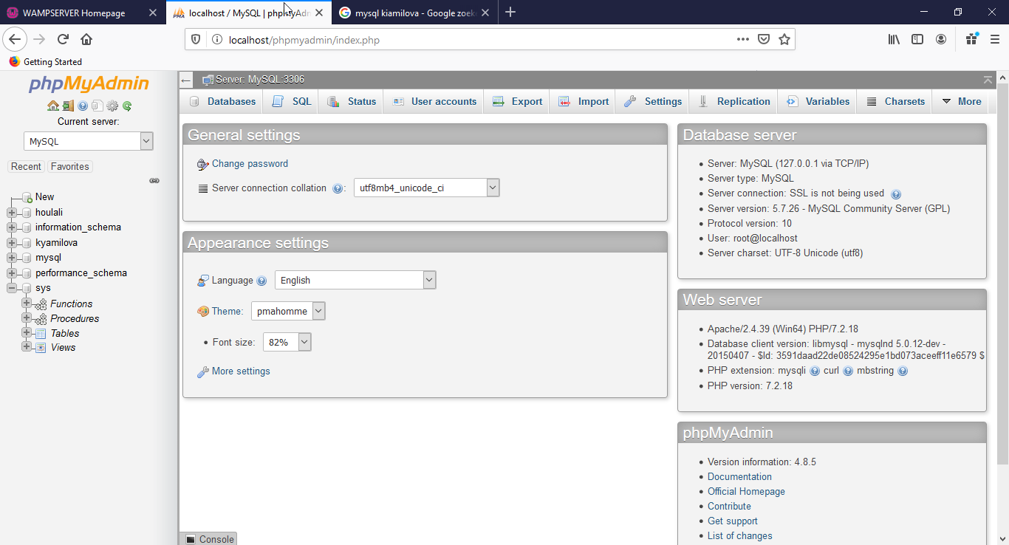
Accéder à l'interface d'administration MySQL
Se logguer dans PhpMyAdmin
http://localhost/phpmyadmin/
Username : root
Password : (empty)

Slide 9
Exo 01 : importation de base de données
fichier: exo01_import_sample.sql
t_deal id_dea name_dea is_active_dea
t_team id_tea name_tea
1
1
t_score id_sco score_sco date_sco fk_player_id_sco fk_deal_id_sco
N
t_player id_pla name_pla fk_team_id_pla
N
1
N

Slide 10
Importer un script SQL dans une base de données MySQL
Create database
Name: sample
Encodage : latin1_general_ci
MyPhpAdmin / menu : Importer
Fichier à importer : exo01_import_sample.sql
Source: www.burotix.be/…/internet/24_mysql
Format: SQL
Exécuter
Vérifier
Default data engine : InnoDB
L'existence de quatre tables et de leurs champs
Le contenu de ces tables (toutes remplies)
L'existence de trois vues
Les relations entre les tables => menu : Concepteur

Slide 11
Importer un fichier CSV dans une base de données MySQL
Dans une base nouvelle ou existante
MyPhpAdmin / menu : Importer
Fichier à importer : exo01_catalogue.csv
Format: CSV … vérifier les options : séparateur etc.
Exécuter
Vérifier
Default data engine : InnoDB
L'existence de la table, de ses champs et son contenu
Modifier
Modifier le nom de la table => menu : Opérations
Modifier le nom et les propriétés des champs => menu : Structure
Ajouter la clé primaire => menu : SQL
ALTER TABLE tbl ADD `id_cat` INT PRIMARY KEY AUTO_INCREMENT FIRST;
C'est la manière la plus efficace

Slide 12
Exporter une base de données MySQL
Dans une base existante
MyPhpAdmin / menu : Exporter
Méthode d'exportation: rapide
Format : SQL
Option : include create base
Exécuter
Un fichier SQL est créé et téléchargé.

Slide 13
MySQL et PHP
Approche objet générique : PDO
Approche objet spécifique : class mysqli
Approche procédurale : mysqli_xxx

Slide 14
Lier PHP et une base de données
PHP contient des extensions (bibliothèque de fonctions) permettant l'accès à une base de données.
MySQL Interface (MySQLi)
Spécifique à MySQL
Rapide
Implantation POO ou implantation procédurale
PHP Data Object (PDO)
Code générique et portable, "couche d'abstraction"
Connexion à un grand nombre de bases de données
Implantation POO

Slide 15
MySQLi : fonctions PHP
DML only
connexion
mysqli_connect
mysqli_close
requête
mysqli_query
mysqli_prepare
et amis
requête "SELECT"
mysqli_fetch_array
mysqli_fetch_all
mysqli_free_result
mysqli_num_rows
requête "INSERT" etc.
mysqli_affected_rows
mysqli_commit

Slide 16
MySQLi : objets et méthodes PHP
DML only
connexion
new mysqli(…)
mysqli::close
requête
mysqli::query
mysqli::prepare
stmt::bind_param
stmt::execute
stmt::fetch
et cousins
requête "SELECT"
result::fetch_array
result::fetch_all
result::free
et cousins
result->num_rows
requête "INSERT" etc.
mysqli->affected_rows
mysqli::commit

Slide 17
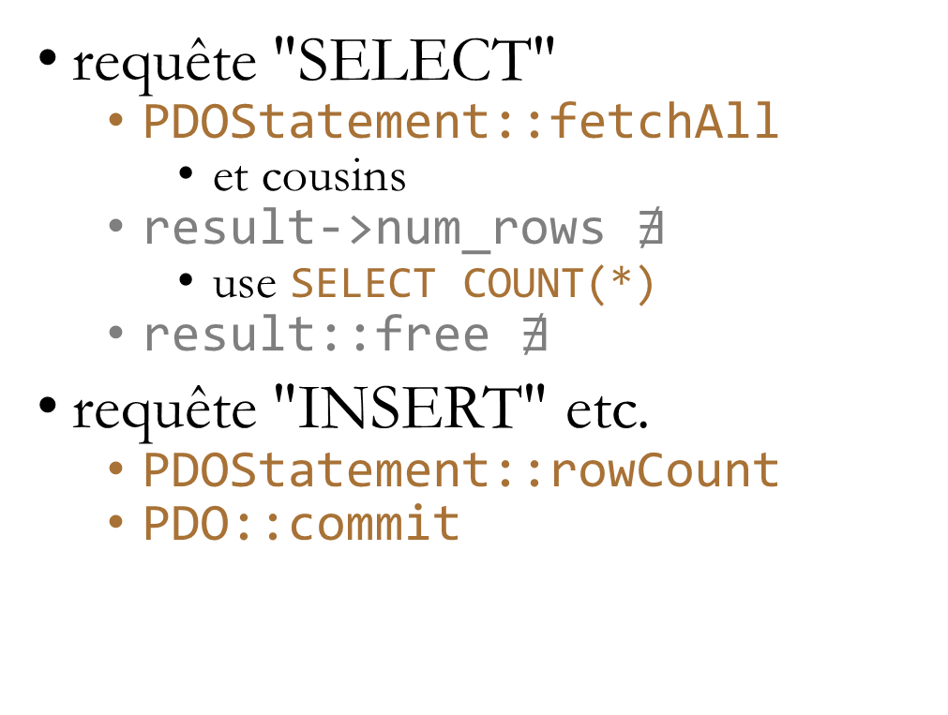
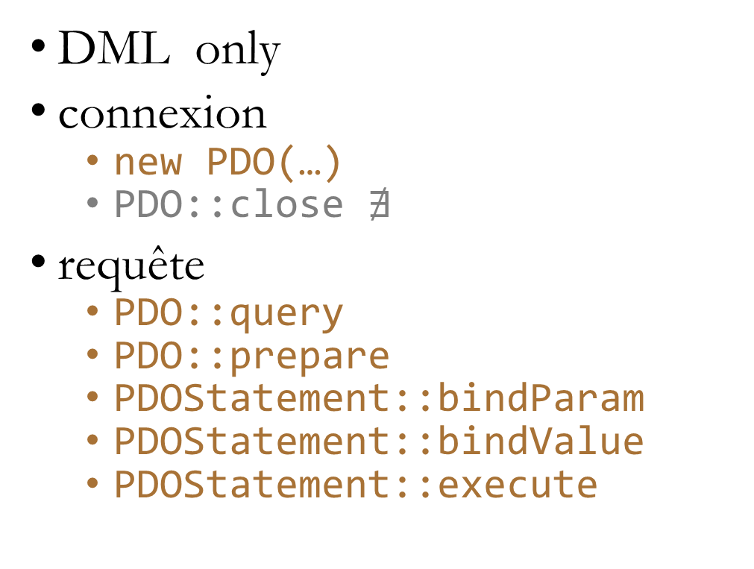
PDO : objets et méthodes PHP
DML only
connexion
new PDO(…)
PDO::close $∄$
requête
PDO::query
PDO::prepare
PDOStatement::bindParam
PDOStatement::bindValue
PDOStatement::execute
requête "SELECT"
PDOStatement::fetchAll
et cousins
result->num_rows $∄$
use SELECT COUNT(*)
result::free $∄$
requête "INSERT" etc.
PDOStatement::rowCount
PDO::commit

Slide 18
Références
https://phpdelusions.net/pdo
(the only proper) PDO tutorial
https://www.php.net/manual/en/book.pdo.php
site officiel

Slide 19
Ouvrir la connexion
new mysqli
mysqli_connect
new PDO

Slide 20
MySQLi : Connexion à la base de données
non utilisé dans ce cours
DML
$mysqli = new mysqli( "localhost", "my_user", "my_password", "world" );
$sql_s = "SELECT Name FROM City LIMIT 10";
$result = $mysqli->query($sql_s);
.........

Slide 21
MySQLi : Connexion à la base de données
Établir la connexion entre l'application PHP et la base de données SQL.
$conn = mysqli_connect( "localhost", "root", "", "sample_4ipdw" );
Paramètres
Serveur : "localhost"
Utilisateur : "root"
Mot de passe : ""
Base de données : "sample_4ipdw"
Retour :
$conn : objet de connexion à la base de données
utilisé comme paramètre des fonctions mysqli_xxx
false si erreur

Slide 22
PDO : Connexion à la base de données
Établir la connexion entre l'application PHP et la base de données SQL.
$pdo = new PDO($dsn, "root", "", $options);
Paramètres
Serveur : "localhost"
Utilisateur : "root"
Mot de passe : ""
Base de données : "4ipdw_sample"
Charset : 'utf8mb4'
DSN
string, paires param=valeur, délimitées par ";", ni espace, ni apostrophe
$dsn = "mysql:host=localhost;dbname=4ipdw_sample;port=3306;charset=utf8mb4";
Retour :
$pdo : objet gérant la connexion à la base de données
ses méthodes seront utilisées pour les requêtes, etc.

Slide 23
Connexion à la base de données
Caractères spéciaux
Pour assurer leur affichage correct, il faut imposer à la DB le format UTF-8 :
requête SQL : "SET NAMES UTF8"
Nécessaire avec PDO ?
MySQL ou MariaDB ?
Dans l'environnement WAMP !
Pour établir la connexion avec la base de données MySQL, port 3306 (défaut)
$conn = mysqli_connect( "localhost", "root", "", "sample_4ipdw", 3306 );
Pour établir la connexion avec la base de données MariaDB, port 3307
$conn = mysqli_connect( "localhost", "root", "", "sample_4ipdw", 3307 );

Slide 24
Consulter des données SELECT
Requêtes avec attente d'un résultat
mysqli_query
mysqli_num_rows
mysqli_fetch_all
PDO::query
PDO::prepare
PDOStatement::fetchAll

Slide 25
MySQLi : SELECT : requête simple
Pour envoyer la requête SQL à la base de données
$result = mysqli_query( $conn, "SELECT * FROM City");
Paramètres
$conn
String SQL : "SELECT Name FROM City"
Retour
MySQL result set : $result

Slide 26
MySQLi : SELECT : le résultat, ligne par ligne
Pour capturer le résultat de la requête ligne par ligne
while ($row = mysqli_fetch_array($result)) { echo $row['joueur'].':'.$row['partie']; }
Paramètres
$result
Retour
Une seule ligne du résultat : $row (tableau associatif)
Donc boucle while sur mysqli_fetch_array nécessaire pour lire tout le résultat
une ligne, affichée avec print_r() :
$row = Array
( [joueur] => Allen, [partie] => ISFCE,
)

Slide 27
MySQLi : SELECT : tout le résultat d'un coup
Pour capturer le résultat de la requête en une seule instruction
$data = mysqli_fetch_all( $result, MYSQLI_ASSOC);
Paramètres
$result
Option générant un tableau associatif : MYSQLI_ASSOC
Retour
Tout le résultat : $data (tableau indexé de tableau associatif)
Donc boucle foreach sur $data nécessaire pour lire tout le résultat
tout le résultat, affiché avec print_r() :
$data = Array
(
[0] => Array (
[joueur] => Alex, [partie] => entre amis
),
[1] => Array (
[joueur] => Allen, [partie] => entre copains
) );

Slide 28
Requêtes préparées : motivation
Éviter l'injection SQL
requête avec variable
Optimiser les ressources en cas de requêtes multiples

Slide 29
Requêtes préparées : injection SQL
Regardez ce code PHP :
$myname = $_POST['myname'];
$sql_s = "SELECT * FROM myTable WHERE name='$myname' ";
mysqli_query($sql_s);
Un hacker peut écrire dans le formulaire web, dans l'input de nom myname :
' OR '1'='1
La requête devient
SELECT * FROM myTable WHERE name='' OR '1'='1'
Résultat ?
Toute la table est retournée ! Sans commentaire … ☹
Autres exemple similaires et solution
https://websitebeaver.com/prepared-statements-in-php-mysqli-to-prevent-sql-injection
https://phpdelusions.net/sql_injection

Slide 30
Requêtes préparées : principe
La requête SQL est préparée avec des valeurs vides
ces valeurs vides correspondent aux variables
Les valeurs vides sont liées à une valeur et à un type.
La requête est exécutée.
Les résultats sont traités.
Il est possible de recommencer 2., 3. et 4. avec d'autres valeurs.

Slide 31
MySQLi : Requêtes préparées
La requête SQL est préparée avec des valeurs vides
$stmt = mysqli_prepare( "SELECT * FROM myTable WHERE name = ? AND age = ? ");
Ces valeurs vides sont liées à une valeur et à un type.
$stmt->bind_param( "si", $_POST['name'], $_POST['age'] );
Cette requête est exécutée.
$stmt->execute();
Les résultats sont traités.
// … traitement du résultat …
$stmt->close();

Slide 32
PDO : Requêtes préparées
La requête SQL est préparée avec des valeurs vides
Syntaxe : ":email" ou ":status"
$sql = ' SELECT * FROM users WHERE email = :email AND status = :status ';
$stmt = $pdo->prepare($sql);
Ces valeurs vides sont liées à une valeur [et à un type] (assoc array).
$param = ['email' => $email, 'status' => $status];
Cette requête est exécutée.
$stmt->execute($param);
Les résultats sont traités.
$user = $stmt->fetch();

Slide 33
SELECT : nombre de lignes retournées
MySQLi
Pour déterminer le nombre de lignes du résultat
$n = mysqli_num_rows($result);
Paramètres
$result
Retour
Nombre de lignes du résultat : $n
PDO
Pas de fonction équivalente
Utiliser une requête spécifique
SELECT COUNT(*) FROM …

Slide 34
SELECT : libérer la mémoire
MySQL
Pour libérer la mémoire associée à un résultat
mysqli_free_result($result);
Paramètres
$result
Retour:
-
PDO
Pas de fonction équivalente
Effacer l'objet libère la mémoire
$result = null;
A vérifier dans les faits ?

Slide 35
Modifier des données INSERT UPDATE DELETE
Requêtes sans attente d'un résultat
mysqli_query
mysqli_affected_rows
mysqli_commit
new PDO
new PDO Statement

Slide 36
MySQLi : INSERT : requête simple
Requêtes "non préparées"
Pour envoyer la requête SQL à la base de données
$b = mysqli_query($conn, "INSERT INTO t_deal (name_dea) VALUES ('partie avec Valérie');
Paramètres
$conn
String SQL : "INSERT INTO t_deal (name_dea) VALUES ('partie avec Valérie')"
Retour
Booléen, selon réussite ou échec : $b

Slide 37
MySQLi : INSERT : requête préparée
La requête SQL est préparée avec des valeurs vides
$stmt = mysqli_prepare( $conn, "INSERT INTO myTable (name, age) VALUES (?, ?) ");
Ces valeurs vides sont liées à une valeur et à un type.
$stmt->bind_param( "si", $_POST['name'], $_POST['age']);
Cette requête est exécutée.
$stmt->execute();
$stmt->close();

Slide 38
PDO : INSERT : requête préparée
La requête SQL est préparée avec des valeurs vides
$sql = "
INSERT INTO myTable (name, age)
VALUES (:name, :age) ";
$stmt = $pdo->prepare($sql);
Ces valeurs vides sont liées à une valeur [et à un type] (assoc array).
$param = ['name' => $_POST['name'],
'age' => $_POST['age'] ];
Cette requête est exécutée.
$stmt->execute($param);

Slide 39
MySQLi : INSERT : nombre lignes affectées
Pour déterminer le nombre de lignes affectées par la dernière opération
pour vérifier si la requête s'est bien déroulée
$n = mysqli_affected_rows($conn);
Paramètres
$conn
Retour
Nombre de lignes affectées : $n (entier positif)
Si erreur : -1

Slide 40
PDO : INSERT : nombre lignes affectées
Pour déterminer le nombre de lignes affectées par la dernière opération
pour vérifier si la requête s'est bien déroulée
$n = $stmt->rowCount();
Paramètres
-
Retour
Nombre de lignes affectées : $n (entier positif)
Si erreur : E_WARNING ou PDOException

Slide 41
MySQLi : INSERT : exécuter la requête
Pour faire exécuter définitivement la requête SQL par la base de données
$b = mysqli_commit($conn);
Paramètres
$conn
Retour
Booléen, selon réussite ou échec : $b

Slide 42
PDO : INSERT : exécuter la requête
Pour faire exécuter définitivement la requête SQL par la base de données
$b = $pdo->commit();
Paramètres
-
Retour
Booléen, selon réussite ou échec : $b
Amis
$pdo->rollBack();

Slide 43
Fermer la connexion
mysqli_close

Slide 44
Déconnexion de la base de données
MySQL
Pour libérer les ressources, en fermant la connexion avec la base de données
$b = mysqli_close($conn);
Paramètres
$conn
Retour
Booléen, selon réussite ou échec : $b
PDO
Pas de fonction équivalente
Effacer l'objet libère la mémoire
$pdo = null;
A vérifier dans les faits ?

Slide 45
Exos
exo02 : sur base de mysqli
exo03 : sur base du PDO
exo 12-14 : sur base de MVC (obsolète, TBC )

Slide 46
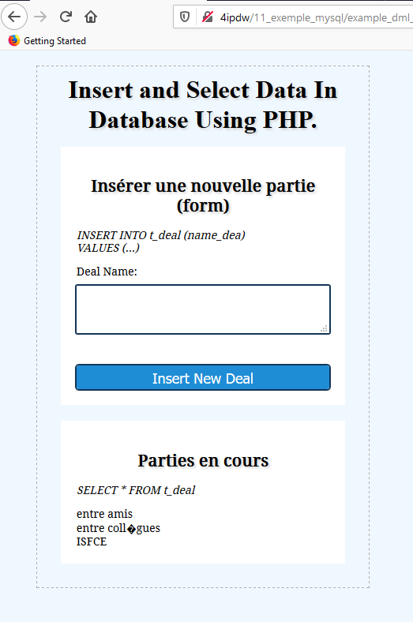
Exo 02 : MySQLi en pratique
Fichier d'exemple
exo02_mysqli.php
Téléchargez, installez, faites tourner,
Disséquez le code
Cf extraits du code sur les slides suivants

Slide 47
Exo 02 : connexion
Toujours en début de code
$conn = mysqli_connect( "localhost", "root", "", "4ipdw_sample" );
Toujours en fin de code
mysqli_close($conn);

Slide 48
Exo 02 : INSERT
Composer la requête en langage SQL
$q = "INSERT INTO t_deal (name_dea) VALUES ('$deal');";
Exécuter la requête d'insertion
$result = mysqli_query($conn, $q );
Compter le nombre de lignes affectées
$n = mysqli_affected_rows($conn);
Confirmer l'insertion
$b = mysqli_commit($conn);

Slide 49
Exo 02 : SELECT (1/3)
Composer la requête en langage SQL
$q = "SELECT name_dea AS partie FROM t_deal WHERE is_active_dea IS TRUE;";
Exécuter la requête de sélection
$result = mysqli_query($conn, $q );
./..

Slide 50
Exo 02 : SELECT (2/3)
Soit : Traiter le résultat ligne par ligne
while ($row = mysqli_fetch_array($result))
{
echo "<div>{$row['partie']}</div>";
}
./..

Slide 51
Exo 02 : SELECT (3/3)
Soit : Traiter le résultat en un bloc
$deal_a = mysqli_fetch_all($result, MYSQLI_ASSOC);
foreach( $deal_a as $row )
{
echo "<div>{$row['partie']}</div>";
}
Libérer la mémoire
mysqli_free_result($result);

Slide 52
Exo 03 : PDO en pratique
Fichier d'exemple
exo03_pdo.php
Téléchargez, installez, faites tourner,
Disséquez le code
Cf extraits du code sur les slides suivants

Slide 53
Exo 03 : connexion
Toujours en début de code
$dsn = "mysql:host=localhost;dbname=sample;";
$pdo = new PDO( $dsn, "root", "" );
Toujours en fin de code
-

Slide 54
Exo 03 : INSERT
Composer la requête en langage SQL
$q = "INSERT INTO t_deal (name_dea) VALUES (?);";
Exécuter la requête d'insertion
$pdo->beginTransaction();
$stmt = $pdo->prepare($q);
$stmt->execute([$deal]);
Compter le nombre de lignes affectées
$n = $stmt->rowCount();
Confirmer l'insertion
$pdo->commit();

Slide 55
Exo 03 : SELECT (1/3)
Composer la requête en langage SQL
$q = "SELECT name_dea AS partie FROM t_deal WHERE is_active_dea IS TRUE;";
Exécuter la requête de sélection
$stmt = $pdo->query($q);
./..

Slide 56
Exo 03 : SELECT (2/3)
Soit : Traiter le résultat ligne par ligne
while ($row = $stmt->fetch())
{
echo "<div>{$row['partie']}</div>";
}
./..

Slide 57
Exo 03 : SELECT (3/3)
Soit : Traiter le résultat en un bloc
$deal_a = $stmt->fetchAll(FETCH_ASSOC);
foreach( $deal_a as $row )
{
echo "<div>{$row['partie']}</div>";
}
Libérer la mémoire
-
Remarque : non pleinement testé

Slide 58
Exo 04 : variante
Réalisez une application web permettant
d'introduire un nouveau score dans la base, à partir d'un formulaire.
d'afficher les scores courants
architecture similaire à l'exo 24-02.

Slide 59
Exo 12 : MVC
Convertissez cette application en MVC.
Conseils
Ne réinventez pas la roue ! Récupérez vos développements précédents (html_helper, db_helper, etc.). Enrichissez vos bibliothèques par de nouvelles fonctions.
INSERT : Controller envoie les données du form à Model qui gère la connexion avec la base.
SELECT : Controller demande à View d'afficher la liste des parties. View demande alors à Model les données (associative array) et les affiche.

Slide 60
Exo 14 : search engine
Sur base de l'exo 12, ajoutez un outil de recherche.
Input field
Requête SQL adaptée
Pas question d'écrire un code nouveau ou un algorithme comme du temps du CSV. Il suffit de modifier quelques lignes de l'application.
L'architecture MVC est un atout pour ce genre de travail.

Slide 61
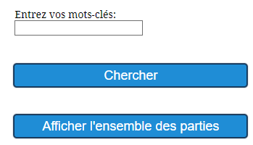
Exo 14 : search engine
if( ! empty($search_word))
{
// il y a des mots-clés de recherche
$q = <<< SQL
SELECT name_dea AS partie
FROM t_deal
WHERE name_dea LIKE "%$search_word%"
SQL;
}
else
{
// il n'y a pas de mot-clé de recherche
$q = <<< SQL
SELECT name_dea AS partie
FROM t_deal
SQL;
}

